Slide 1

PHÒNG GIÁO DỤC VÀ ĐÀO TẠO QUẬN LONG BIÊN
TRƯỜNG MẦM NON GIA QUẤT
HOẠT ĐỘNG TẠO HÌNH
Đề tài: Xé dán hoa tặng Bác.
Lứa tuổi: Trẻ MGN 4-5 tuổi
Giáo viên: Phùng Kim Oanh
Năm học : 2024 - 2025

Slide 2

Cô và các con hát bài hát: “Ra vườn hoa”

Slide 3

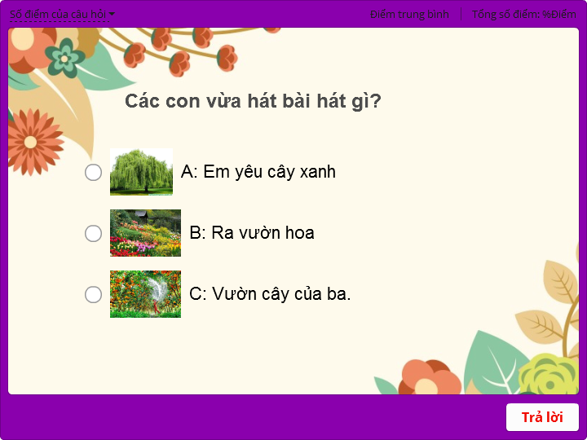
CÂU HỎI
Bài tập
Nhấp vào nút Quiz [/ b] để chỉnh sửa đối tượng này

Slide 4
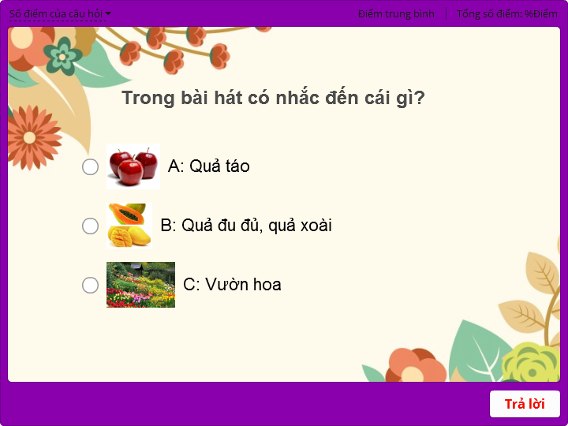
CÂU HỎI
Bài tập
Nhấp vào nút Quiz [/ b] để chỉnh sửa đối tượng này

Slide 5
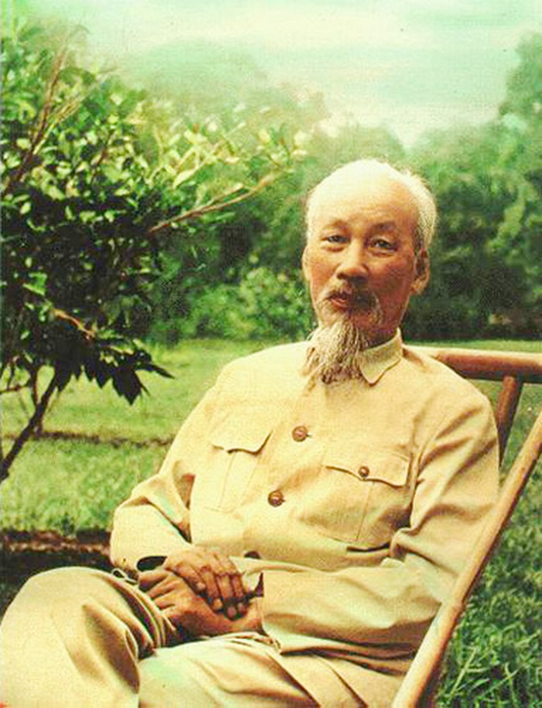
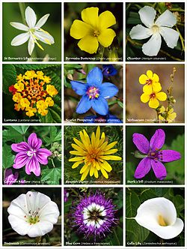
Vào bài

Slide 6
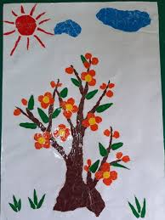
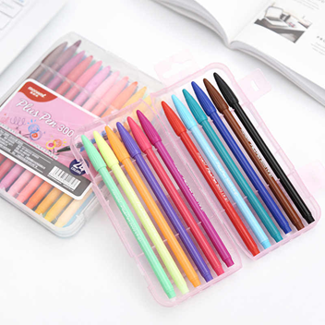
Tranh 1 : Hoa mặt trời

Slide 7
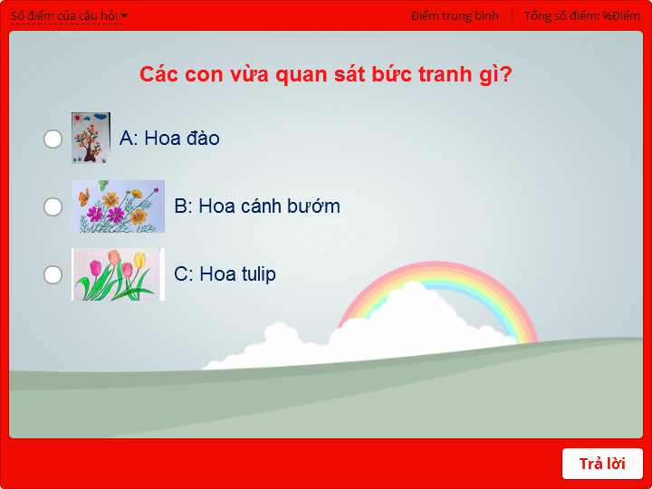
Bài tập
Nhấp vào nút Quiz [/ b] để chỉnh sửa đối tượng này

Slide 8
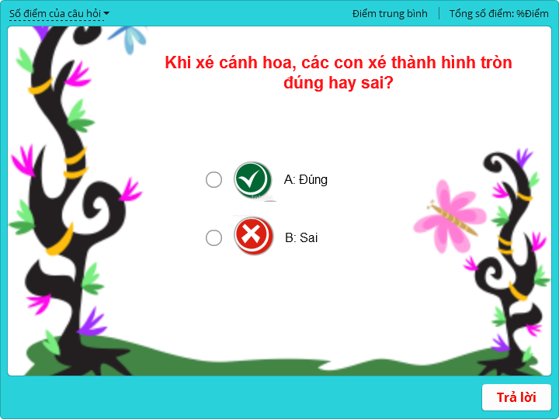
Bài tập
Nhấp vào nút Quiz [/ b] để chỉnh sửa đối tượng này

Slide 9

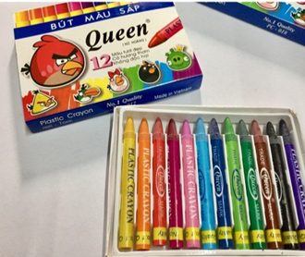

Tranh 2: Cành hoa bướm

Slide 10
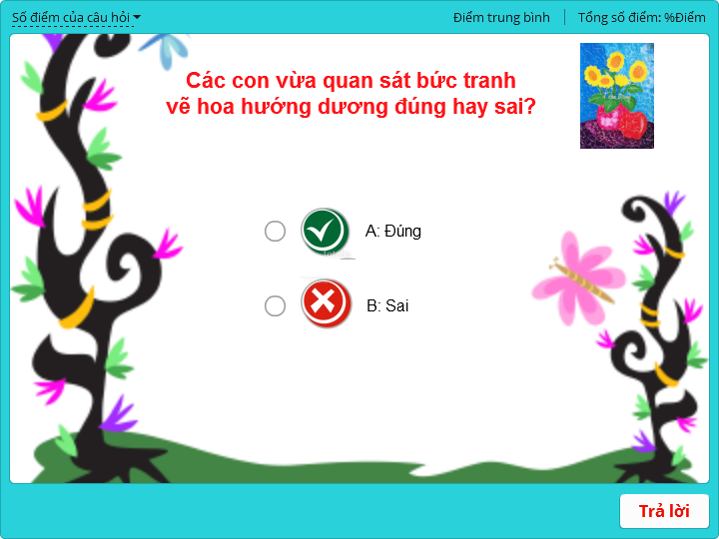
Bài tập
Nhấp vào nút Quiz [/ b] để chỉnh sửa đối tượng này

Slide 11
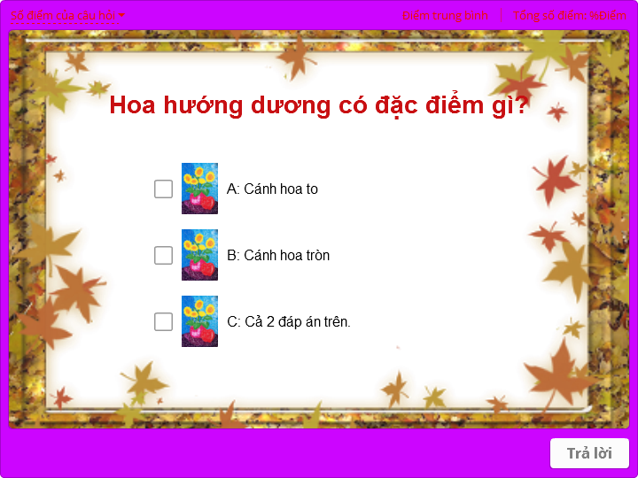
Bài tập
Nhấp vào nút Quiz [/ b] để chỉnh sửa đối tượng này

Slide 12

Các con cùng quan sát lại 2 bức tranh nhé.

Slide 13
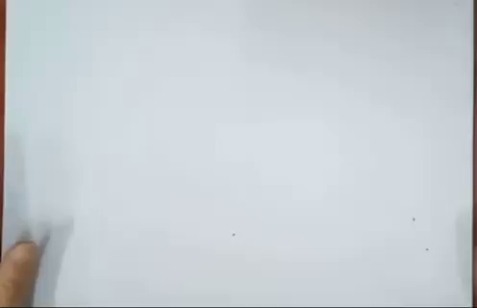
Cô mời các con xem video hướng dẫn xé dán hoa nhé!

Slide 14
Khi con thực hiện, bố mẹ hãy động viên , giúp đỡ, để các con hoàn thiện bài thật tốt.
Cô chúc các con sẽ tạo ra những bức tranh thật đẹp theo sự sáng tạo của mình nhé!

Slide 15
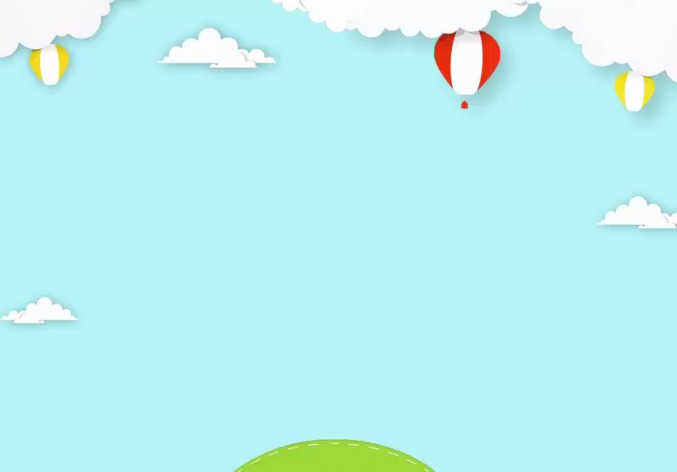
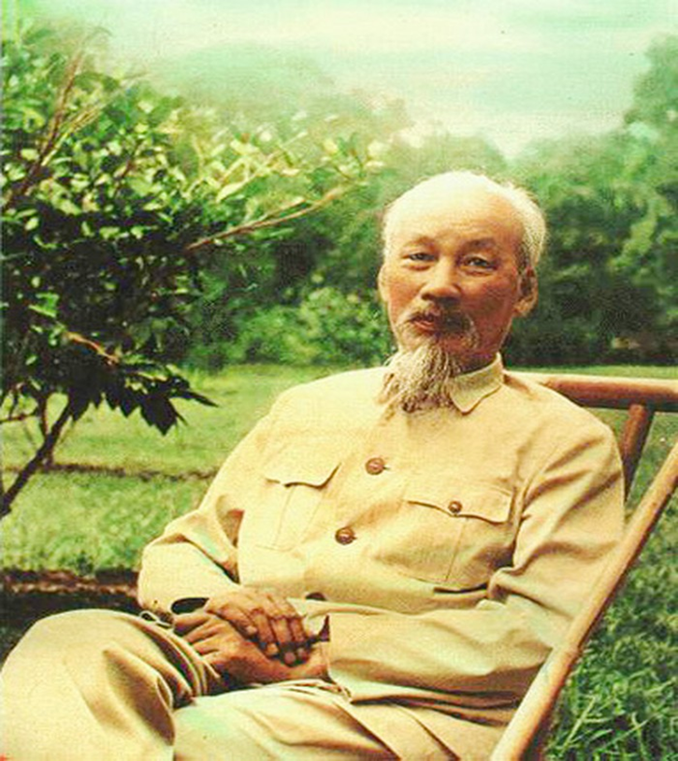
TRẺ THỰC HIỆN

Slide 16
Bài học của chúng ta đến đây là hết rồi.
Cô mời các con đứng lên vận động và hát bài hát: “Nhớ ơn Bác”

